Slide 1
Kruispunten datainwinning – Behoeftes en Methode
16-nov-2023

Slide 2
Disclaimer
Enkel informatief en verkenning, geen initiatief opzet
Notes:
Deze presentatie is enkel opgezet om onze behoeftes en denkwijze te delen naar buiten.
We onderzoeken intern nog een aantal stukken na, deze presentatie is dus niet bedoelt om nu vragen bij de markt of andere overheidspartijen per direct neer te leggen!
Bron icoontjes:
https://www.flaticon.com/free-icons/stop

Slide 3
Inhoud
Behoeftes vanuit verkeersveiligheid & problematiek
Beoogde methode
Actuele stand van zaken

Slide 4
Behoeftes Verkeersveiligheid & problematiek
Risico-gestuurd werken
Notes:
Risico gestuurd werken betekent dat er uitspraak gedaan moet worden over welke locaties sq interacties of bewegingen de meeste kans hebben op eht veroorzaken van een ongeval. Dit om preventieve maatregelen te kunnen bewerkstellingen onder het mom van voorkomen is beter dan genezen.
------
Kruispunten blijven hierbij vaak een moeilijk en vaag begrip. Er zijn al wel pilots gedaan op het gebruiken van SPV en CROW richtlijnen met betrekking tot de inrichting van kruispunten, maar hier loopt men vaak tegen praktische problemen aan. Kruispunten zijn complex, en divers. In veruit de meeste scenario’s is een kruispunt een locatie-specifieke oplossing, waarbij zo goed mogelijk aan richtlijnen wordt gehouden, maar dit bij lange na niet altijd mogelijk is. Rijks- en Provinciale wegen gaat vaak nog net, maar gemeentelijke wegen – onze grootste klanten – zijn niet in te winnen met bestaande methodes.
Bron Pictogram:
"https://www.flaticon.com/free-icons/need" title="Need icons">Need icons created by Parzival’ 1997 – Flaticon
"https://www.flaticon.com/free-icons/interruption" title="interruption icons">Interruption icons created by Parzival’ 1997 – Flaticon
"https://www.flaticon.com/free-icons/risk" title="risk icons">Risk icons created by Freepik - Flaticon

Slide 5
Behoeftes Verkeersveiligheid & problematiek
Risico-gestuurd werken
Kruispunten moeilijk inwinbaar
Notes:
Kruispunten blijven hierbij vaak een moeilijk en vaag begrip. Er zijn al wel pilots gedaan op het gebruiken van SPV en CROW richtlijnen met betrekking tot de inrichting van kruispunten, maar hier loopt men vaak tegen praktische problemen aan. Kruispunten zijn complex, en divers. In veruit de meeste scenario’s is een kruispunt een locatie-specifieke oplossing, waarbij zo goed mogelijk aan richtlijnen wordt gehouden, maar dit bij lange na niet altijd mogelijk is. Rijks- en Provinciale wegen gaat vaak nog net, maar gemeentelijke wegen – onze grootste klanten – zijn niet in te winnen met bestaande methodes.
Bron Pictogram:
"https://www.flaticon.com/free-icons/need" title="Need icons">Need icons created by Parzival’ 1997 – Flaticon
"https://www.flaticon.com/free-icons/interruption" title="interruption icons">Interruption icons created by Parzival’ 1997 – Flaticon
"https://www.flaticon.com/free-icons/risk" title="risk icons">Risk icons created by Freepik - Flaticon

Slide 6
Beoogde methode
Terug naar essentie – conflicten
Notes:
We zijn terug gegaan naar waar het om draait bij Kruispunten – de conflicten. Dit ligt aan de essentie van wat een kruispunt risicovoller maakt dan een wegvak, het kruisen van andere modaliteiten, massa’s, snelheden en richtingen.
Focus ligt op het centrale conflictpunt, het midden van een conflictvlak. Hier gebeuren in essentie de ongevallen bij kruisende bewegingen.
Per rijstrook worden conflictpunten gemaakt voor alles wat diens pad doorkruist naar het beoogde einddoel. Dat geldt per rijstrook, per rijrichting, per modaliteit.
-----
Per conflictpunt, worden twee hulppunten opgezet op basis van snelheid op de as van de modaliteit. Een punt voor de ‘hoofdmodaliteit’, en een voor de conflicterende partij. Deze twee punten, samen met het conflictpunt zelf, zorgen ervoor dat het mogelijk wordt om een zichthoek te laten bepalen, of zelfs een zichtsvak. Dit maakt het tevens combineerbaar met andere bronnen in een later stadium, zoals obstakels.
Nog onduidelijk of we deze paren zien in beide richtingen apart, of dat deze paren samen gevoegd worden. Zo ver zijn we nog niet met onze uitwerking.
Het is in theorie makkelijk inwinbaar, geen behoefte aan specifieke kennis over alle kruispunten tbv vormgeving, dit zit enigszins ingebakken in de methodiek van inwinnen. Omdat ook werkelijke data wordt ingewonnen, kan deze gebruikt blijven worden bij het wijzigen van de richtlijnen voor de inrichting. Het onafhankelijk maken van dergelijke richtlijnen zorgt voor de langdurigheid van de data.
Praktische inwinbaarheid zit nog in de verkenningsfase, beeldherkenning, AI, controleerbaarheid. Evenals de bijbehorende kosten voor initiele inwinning alsmede beheer langdurig. Laatste valt waarschijnlijk mee, want kruispunten veranderen meestal niet om het jaar.
Bron Pictogram:
"https://www.flaticon.com/free-icons/music-player" title="music player icons">Music player icons created by Freepik – Flaticon
"https://www.flaticon.com/free-icons/integration" title="integration icons">Integration icons created by zero_wing – Flaticon
"https://www.flaticon.com/free-icons/technology" title="technology icons">Technology icons created by Freepik - Flaticon

Slide 7
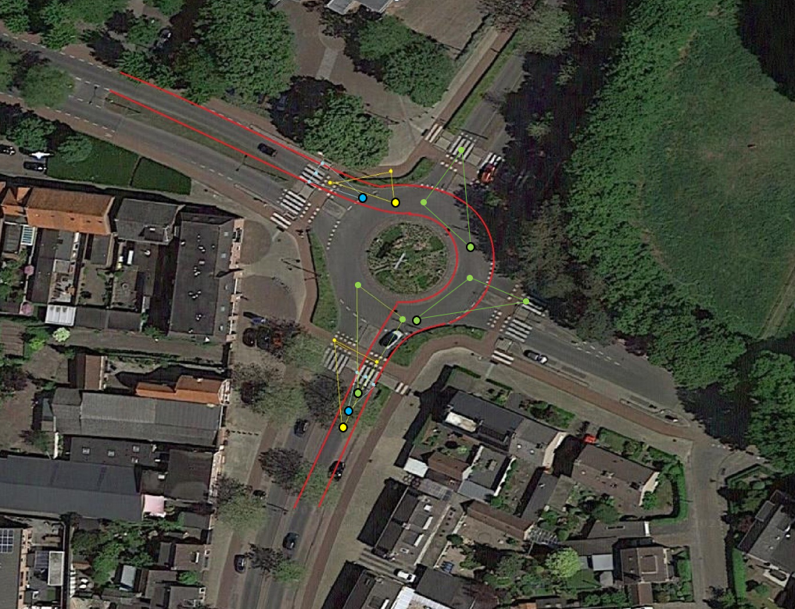
Van simpele rotondes
Notes:
Per conflictpunt, worden twee hulppunten opgezet op basis van snelheid op de as van de modaliteit. Een punt voor de ‘hoofdmodaliteit’, en een voor de conflicterende partij. Deze twee punten, samen met het conflictpunt zelf, zorgen ervoor dat het mogelijk wordt om een zichthoek te laten bepalen, of zelfs een zichtsvak. Dit maakt het tevens combineerbaar met andere bronnen in een later stadium, zoals obstakels.
Nog onduidelijk of we deze paren zien in beide richtingen apart, of dat deze paren samen gevoegd worden. Zo ver zijn we nog niet met onze uitwerking.
Het is in theorie makkelijk inwinbaar, geen behoefte aan specifieke kennis over alle kruispunten tbv vormgeving, dit zit enigszins ingebakken in de methodiek van inwinnen. Omdat ook werkelijke data wordt ingewonnen, kan deze gebruikt blijven worden bij het wijzigen van de richtlijnen voor de inrichting. Het onafhankelijk maken van dergelijke richtlijnen zorgt voor de langdurigheid van de data.
Praktische inwinbaarheid zit nog in de verkenningsfase, beeldherkenning, AI, controleerbaarheid. Evenals de bijbehorende kosten voor initiele inwinning alsmede beheer langdurig. Laatste valt waarschijnlijk mee, want kruispunten veranderen meestal niet om het jaar.
Bron Pictogram:
"https://www.flaticon.com/free-icons/music-player" title="music player icons">Music player icons created by Freepik – Flaticon
"https://www.flaticon.com/free-icons/integration" title="integration icons">Integration icons created by zero_wing – Flaticon
"https://www.flaticon.com/free-icons/technology" title="technology icons">Technology icons created by Freepik - Flaticon

Slide 8
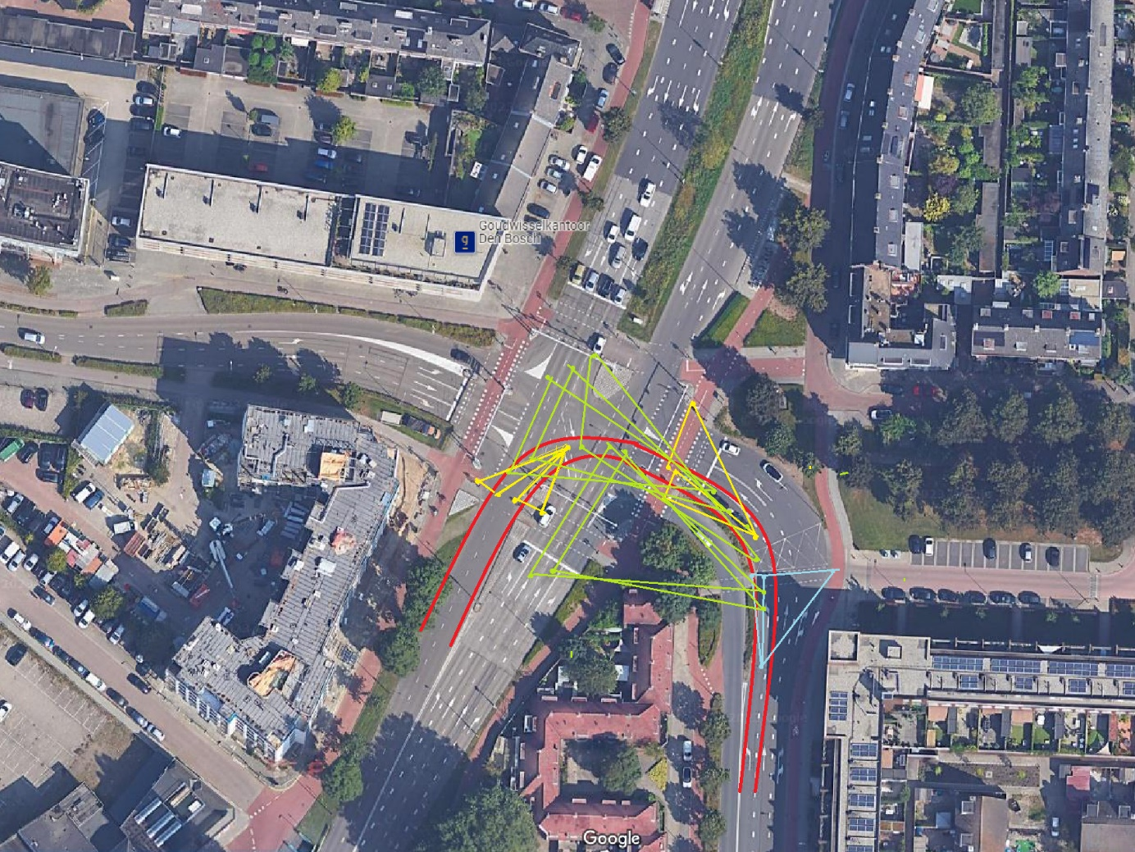
Tot complexe kruispunten
Notes:
Per conflictpunt, worden twee hulppunten opgezet op basis van snelheid op de as van de modaliteit. Een punt voor de ‘hoofdmodaliteit’, en een voor de conflicterende partij. Deze twee punten, samen met het conflictpunt zelf, zorgen ervoor dat het mogelijk wordt om een zichthoek te laten bepalen, of zelfs een zichtsvak. Dit maakt het tevens combineerbaar met andere bronnen in een later stadium, zoals obstakels.
Nog onduidelijk of we deze paren zien in beide richtingen apart, of dat deze paren samen gevoegd worden. Zo ver zijn we nog niet met onze uitwerking.
Het is in theorie makkelijk inwinbaar, geen behoefte aan specifieke kennis over alle kruispunten tbv vormgeving, dit zit enigszins ingebakken in de methodiek van inwinnen. Omdat ook werkelijke data wordt ingewonnen, kan deze gebruikt blijven worden bij het wijzigen van de richtlijnen voor de inrichting. Het onafhankelijk maken van dergelijke richtlijnen zorgt voor de langdurigheid van de data.
Praktische inwinbaarheid zit nog in de verkenningsfase, beeldherkenning, AI, controleerbaarheid. Evenals de bijbehorende kosten voor initiele inwinning alsmede beheer langdurig. Laatste valt waarschijnlijk mee, want kruispunten veranderen meestal niet om het jaar.
Bron Pictogram:
"https://www.flaticon.com/free-icons/music-player" title="music player icons">Music player icons created by Freepik – Flaticon
"https://www.flaticon.com/free-icons/integration" title="integration icons">Integration icons created by zero_wing – Flaticon
"https://www.flaticon.com/free-icons/technology" title="technology icons">Technology icons created by Freepik - Flaticon

Slide 9
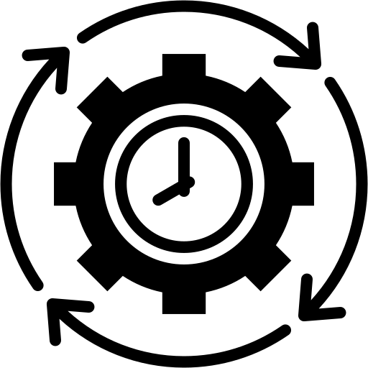
Beoogde methode
Terug naar essentie – conflicten
‘Makkelijk’ & Consequent inwinbaar
Notes:
Het is in theorie makkelijk inwinbaar, geen behoefte aan specifieke kennis over alle kruispunten tbv vormgeving, dit zit enigszins ingebakken in de methodiek van inwinnen. Omdat ook werkelijke data wordt ingewonnen, kan deze gebruikt blijven worden bij het wijzigen van de richtlijnen voor de inrichting. Het onafhankelijk maken van dergelijke richtlijnen zorgt voor de langdurigheid van de data.
----
Praktische inwinbaarheid zit nog in de verkenningsfase, beeldherkenning, AI, controleerbaarheid. Evenals de bijbehorende kosten voor initiele inwinning alsmede beheer langdurig. Laatste valt waarschijnlijk mee, want kruispunten veranderen meestal niet om het jaar.
Bron Pictogram:
"https://www.flaticon.com/free-icons/music-player" title="music player icons">Music player icons created by Freepik – Flaticon
"https://www.flaticon.com/free-icons/integration" title="integration icons">Integration icons created by zero_wing – Flaticon
"https://www.flaticon.com/free-icons/technology" title="technology icons">Technology icons created by Freepik - Flaticon

Slide 10
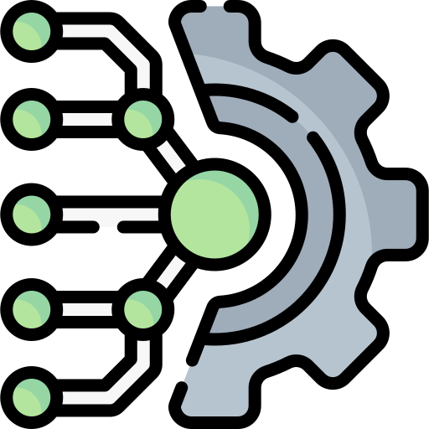
Beoogde methode
Terug naar essentie – conflicten
‘Makkelijk’ & Consequent inwinbaar
Combinaties andere bronnen
Notes:
Het is in theorie makkelijk inwinbaar, geen behoefte aan specifieke kennis over alle kruispunten tbv vormgeving, dit zit enigszins ingebakken in de methodiek van inwinnen. Omdat ook werkelijke data wordt ingewonnen, kan deze gebruikt blijven worden bij het wijzigen van de richtlijnen voor de inrichting. Het onafhankelijk maken van dergelijke richtlijnen zorgt voor de langdurigheid van de data.
----
Praktische inwinbaarheid zit nog in de verkenningsfase, beeldherkenning, AI, controleerbaarheid. Evenals de bijbehorende kosten voor initiele inwinning alsmede beheer langdurig. Laatste valt waarschijnlijk mee, want kruispunten veranderen meestal niet om het jaar.
Bron Pictogram:
"https://www.flaticon.com/free-icons/music-player" title="music player icons">Music player icons created by Freepik – Flaticon
"https://www.flaticon.com/free-icons/integration" title="integration icons">Integration icons created by zero_wing – Flaticon
"https://www.flaticon.com/free-icons/technology" title="technology icons">Technology icons created by Freepik - Flaticon

Slide 11
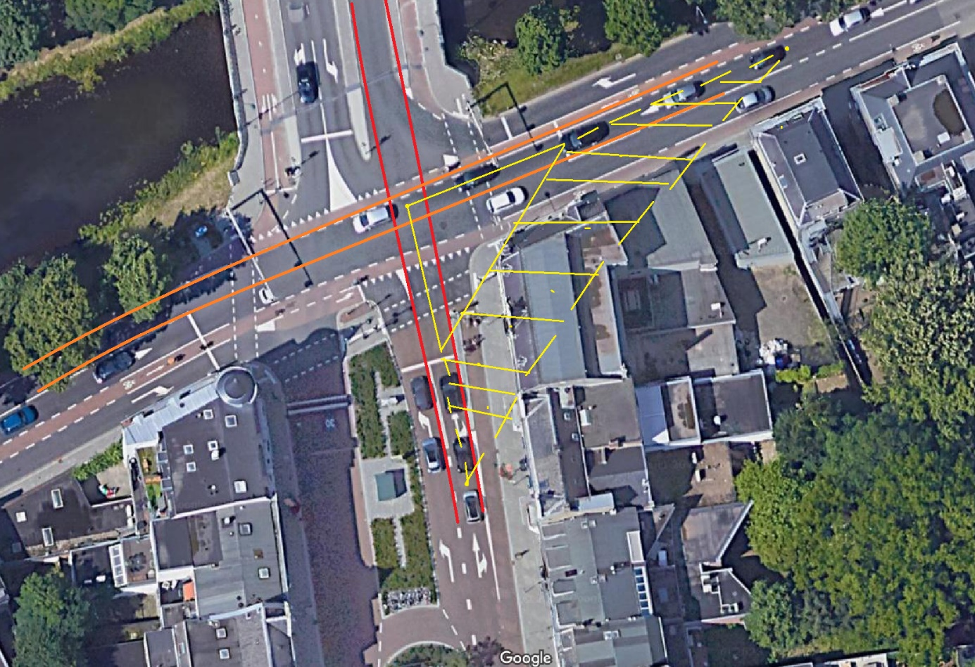
Combineren met o.a. obstakels
Notes:
We zijn terug gegaan naar waar het om draait bij Kruispunten – de conflicten. Dit ligt aan de essentie van wat een kruispunt risicovoller maakt dan een wegvak, het kruisen van andere modaliteiten, massa’s, snelheden en richtingen.
Focus ligt op het centrale conflictpunt, het midden van een conflictvlak. Hier gebeuren in essentie de ongevallen bij kruisende bewegingen.
Per rijstrook worden conflictpunten gemaakt voor alles wat diens pad doorkruist naar het beoogde einddoel. Dat geldt per rijstrook, per rijrichting, per modaliteit.
Per conflictpunt, worden twee hulppunten opgezet op basis van snelheid op de as van de modaliteit. Een punt voor de ‘hoofdmodaliteit’, en een voor de conflicterende partij. Deze twee punten, samen met het conflictpunt zelf, zorgen ervoor dat het mogelijk wordt om een zichthoek te laten bepalen, of zelfs een zichtsvak. Dit maakt het tevens combineerbaar met andere bronnen in een later stadium, zoals obstakels.
Nog onduidelijk of we deze paren zien in beide richtingen apart, of dat deze paren samen gevoegd worden. Zo ver zijn we nog niet met onze uitwerking.
Het is in theorie makkelijk inwinbaar, geen behoefte aan specifieke kennis over alle kruispunten tbv vormgeving, dit zit enigszins ingebakken in de methodiek van inwinnen. Omdat ook werkelijke data wordt ingewonnen, kan deze gebruikt blijven worden bij het wijzigen van de richtlijnen voor de inrichting. Het onafhankelijk maken van dergelijke richtlijnen zorgt voor de langdurigheid van de data.
Praktische inwinbaarheid zit nog in de verkenningsfase, beeldherkenning, AI, controleerbaarheid. Evenals de bijbehorende kosten voor initiele inwinning alsmede beheer langdurig. Laatste valt waarschijnlijk mee, want kruispunten veranderen meestal niet om het jaar.
Bron Pictogram:
"https://www.flaticon.com/free-icons/music-player" title="music player icons">Music player icons created by Freepik – Flaticon
"https://www.flaticon.com/free-icons/integration" title="integration icons">Integration icons created by zero_wing – Flaticon
"https://www.flaticon.com/free-icons/technology" title="technology icons">Technology icons created by Freepik - Flaticon

Slide 12
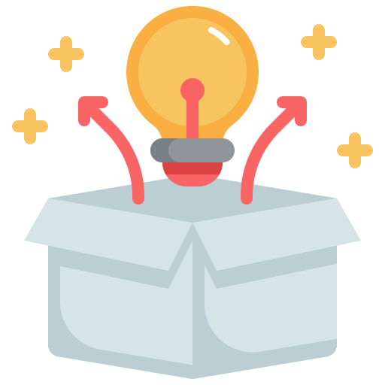
Beoogde methode
Terug naar essentie – conflicten
‘Makkelijk’ & Consequent inwinbaar
Combinaties andere bronnen
Alternatieve benadering
Notes:
Praktische inwinbaarheid zit nog in de verkenningsfase, beeldherkenning, AI, controleerbaarheid. Evenals de bijbehorende kosten voor initiele inwinning alsmede beheer langdurig. Laatste valt waarschijnlijk mee, want kruispunten veranderen meestal niet om het jaar.
Bron Pictogram:
"https://www.flaticon.com/free-icons/music-player" title="music player icons">Music player icons created by Freepik – Flaticon
"https://www.flaticon.com/free-icons/integration" title="integration icons">Integration icons created by zero_wing – Flaticon
"https://www.flaticon.com/free-icons/technology" title="technology icons">Technology icons created by Freepik – Flaticon
"https://www.flaticon.com/free-icons/think-out-of-the-box" title="think out of the box icons">Think out of the box icons created by Konkapp - Flaticon

Slide 13
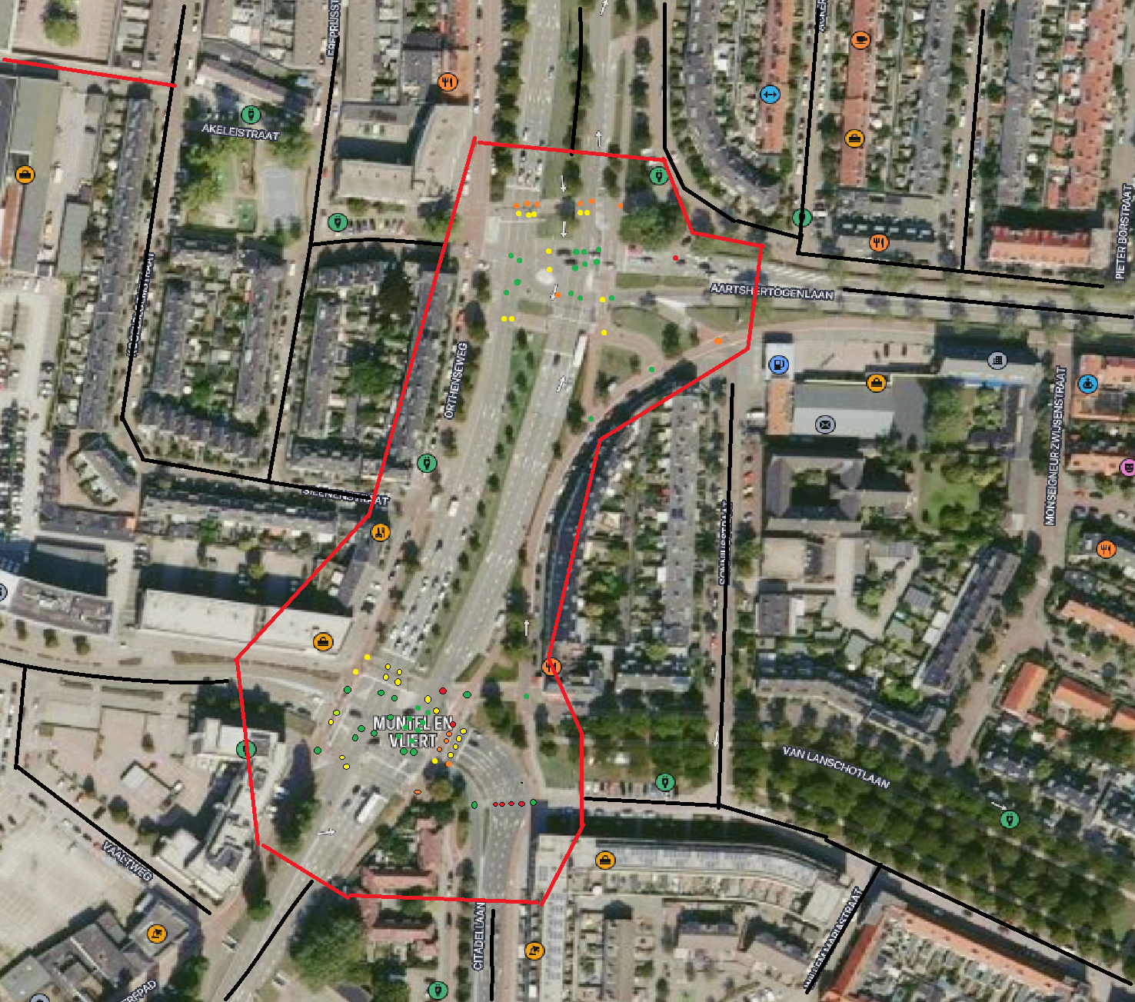
Niet binden aan kruispuntdefinitie
Notes:
Puntenwolk als uitgangspunt, definities niet van belang
Bron Pictogram:
"https://www.flaticon.com/free-icons/music-player" title="music player icons">Music player icons created by Freepik – Flaticon
"https://www.flaticon.com/free-icons/integration" title="integration icons">Integration icons created by zero_wing – Flaticon
"https://www.flaticon.com/free-icons/technology" title="technology icons">Technology icons created by Freepik - Flaticon

Slide 14
Actuele stand van zaken
Afkaderen/Scope
Notes:
Momenteel zijn we nog bezig met de verkenning van de haalbaarheid, alsmede de kosten voor een initiele inwinning alsmede op de langere termijn van beheer.
We zien kansen in de nieuwe ontwikkelingen van beeldherkenning, AI/Machine Learning voor het herkennen van kruispunten, of andere dergelijke zaken.
Zelfs bij het niet mogelijk zijn d.m.v. AI nu, kan het opzetten hiervan wel houvast bieden voor een nationaal op te zetten traject om een dergelijke AI te laten starten met leren.
----
Ontwikkelingskosten zijn zodoende nu nog onduidelijk, we weten gewoon niet hoe haalbaar, hoe accuraat noch hoe schaalbaar deze mogelijke oplossing is.
We willen zodoende ook met deze korte presentatie onze behoeftes en denkwijze kenbaar maken aan een wijder publiek, om marktpartijen te prikkelen ontwikkelingen te doormaken en overheden tot inziens brengen wat de wél mogelijkheden zijn voor het inwinnen van voorheen ondoorgrondelijk verklaarde pijnpunten in het risico-gestuurd werken.
Reden tot aansluiten was ook het voorstel van de wijziging van werkwijze voor het NWB, om nader te onderzoeken op welke mogelijke wijze het al zou kunnen gaan werken met de werkwijze die Guus Tamminga via Sweco heeft voorgesteld.
Bron pictogram:
"https://www.flaticon.com/free-icons/probability" title="probability icons">Probability icons created by GOWI – Flaticon
"https://www.flaticon.com/free-icons/information" title="information icons">Information icons created by Freepik – Flaticon
“https://www.flaticon.com/free-icons/teamwork" title="teamwork icons">Teamwork icons created by small.smiles – Flaticon
"https://www.flaticon.com/free-icons/scalability" title="scalability icons">Scalability icons created by Freepik - Flaticon

Slide 15
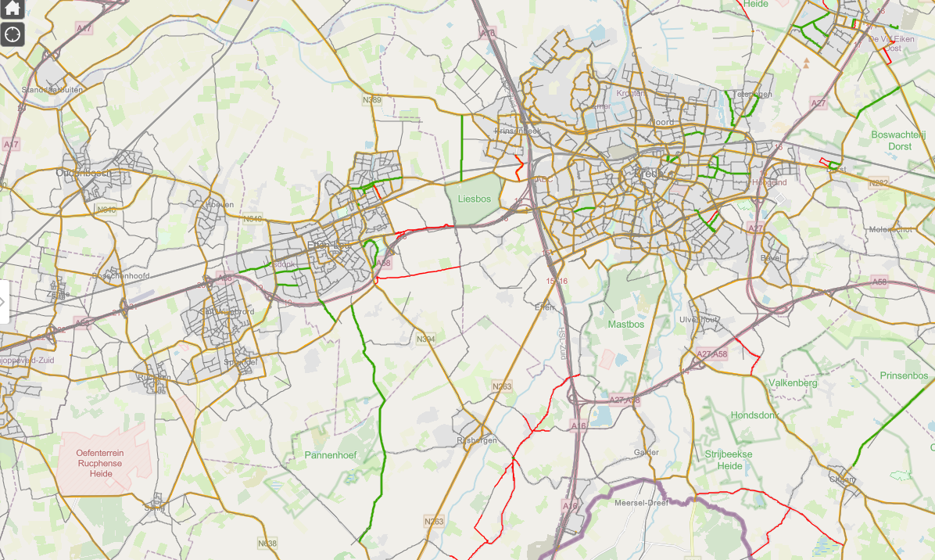
Actuele stand van zaken
Prioriteit geven en afstemmen
Notes:
We hebben een scope in gedachten die aansluit bij een andere inwinning die we uit gaan voeren bij het inwinnen van vormgevingskenmerken van wegvakken – en later ook kruispunten als combineerbare databron. Alle kruispunten is leuk voor de toekomst, maar we moeten eerst focus aanbrengen daar op de plekken waar de meeste potentie zit. Door dit aan te laten sluiten op de wegvakken die we in gaan winnen hebben we gelijk een goede scope te pakken en het aantal ‘doelloze’ kruispunten om in te winnen drastisch verlaagd, zonder in te doen op complexiteit en risico
----
Momenteel zijn we nog bezig met de verkenning van de haalbaarheid, alsmede de kosten voor een initiele inwinning alsmede op de langere termijn van beheer.
We zien kansen in de nieuwe ontwikkelingen van beeldherkenning, AI/Machine Learning voor het herkennen van kruispunten, of andere dergelijke zaken.
Zelfs bij het niet mogelijk zijn d.m.v. AI nu, kan het opzetten hiervan wel houvast bieden voor een nationaal op te zetten traject om een dergelijke AI te laten starten met leren.
Ontwikkelingskosten zijn zodoende nu nog onduidelijk, we weten gewoon niet hoe haalbaar, hoe accuraat noch hoe schaalbaar deze mogelijke oplossing is.
We willen zodoende ook met deze korte presentatie onze behoeftes en denkwijze kenbaar maken aan een wijder publiek, om marktpartijen te prikkelen ontwikkelingen te doormaken en overheden tot inziens brengen wat de wél mogelijkheden zijn voor het inwinnen van voorheen ondoorgrondelijk verklaarde pijnpunten in het risico-gestuurd werken.
Reden tot aansluiten was ook het voorstel van de wijziging van werkwijze voor het NWB, om nader te onderzoeken op welke mogelijke wijze het al zou kunnen gaan werken met de werkwijze die Guus Tamminga via Sweco heeft voorgesteld.
Bron pictogram:
"https://www.flaticon.com/free-icons/probability" title="probability icons">Probability icons created by GOWI – Flaticon
"https://www.flaticon.com/free-icons/information" title="information icons">Information icons created by Freepik – Flaticon
“https://www.flaticon.com/free-icons/teamwork" title="teamwork icons">Teamwork icons created by small.smiles – Flaticon
"https://www.flaticon.com/free-icons/scalability" title="scalability icons">Scalability icons created by Freepik - Flaticon

Slide 16
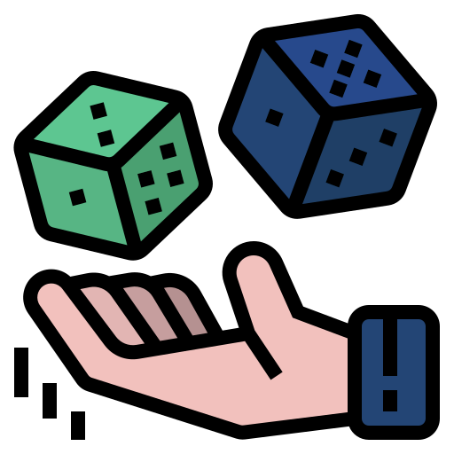
Actuele stand van zaken
Afkaderen/Scope
Haalbaarheidscontrole
Notes:
We willen zodoende ook met deze korte presentatie onze behoeftes en denkwijze kenbaar maken aan een wijder publiek, om marktpartijen te prikkelen ontwikkelingen te doormaken en overheden tot inziens brengen wat de wél mogelijkheden zijn voor het inwinnen van voorheen ondoorgrondelijk verklaarde pijnpunten in het risico-gestuurd werken.
Reden tot aansluiten was ook het voorstel van de wijziging van werkwijze voor het NWB, om nader te onderzoeken op welke mogelijke wijze het al zou kunnen gaan werken met de werkwijze die Guus Tamminga via Sweco heeft voorgesteld.
Bron pictogram:
"https://www.flaticon.com/free-icons/probability" title="probability icons">Probability icons created by GOWI – Flaticon
"https://www.flaticon.com/free-icons/information" title="information icons">Information icons created by Freepik – Flaticon
“https://www.flaticon.com/free-icons/teamwork" title="teamwork icons">Teamwork icons created by small.smiles – Flaticon
"https://www.flaticon.com/free-icons/scalability" title="scalability icons">Scalability icons created by Freepik - Flaticon

Slide 17
Actuele stand van zaken
Afkaderen/Scope
Haalbaarheidscontrole
Behoeften kenbaar maken
Notes:
Reden tot aansluiten was ook het voorstel van de wijziging van werkwijze voor het NWB, om nader te onderzoeken op welke mogelijke wijze het al zou kunnen gaan werken met de werkwijze die Guus Tamminga via Sweco heeft voorgesteld.
Bron pictogram:
"https://www.flaticon.com/free-icons/probability" title="probability icons">Probability icons created by GOWI – Flaticon
"https://www.flaticon.com/free-icons/information" title="information icons">Information icons created by Freepik – Flaticon
“https://www.flaticon.com/free-icons/teamwork" title="teamwork icons">Teamwork icons created by small.smiles – Flaticon
"https://www.flaticon.com/free-icons/scalability" title="scalability icons">Scalability icons created by Freepik - Flaticon

Slide 18
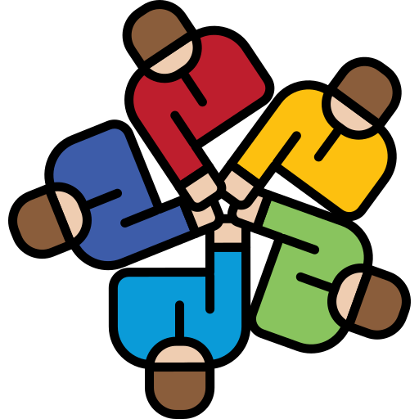
Actuele stand van zaken
Afkaderen/Scope
Haalbaarheidscontrole
Behoeften kenbaar maken
Mogelijkheid tot koppelen aan
andere initiatieven
Notes:
Momenteel zijn we nog bezig met de verkenning van de haalbaarheid, alsmede de kosten voor een initiele inwinning alsmede op de langere termijn van beheer.
We zien kansen in de nieuwe ontwikkelingen van beeldherkenning, AI/Machine Learning voor het herkennen van kruispunten, of andere dergelijke zaken.
Zelfs bij het niet mogelijk zijn d.m.v. AI nu, kan het opzetten hiervan wel houvast bieden voor een nationaal op te zetten traject om een dergelijke AI te laten starten met leren.
Ontwikkelingskosten zijn zodoende nu nog onduidelijk, we weten gewoon niet hoe haalbaar, hoe accuraat noch hoe schaalbaar deze mogelijke oplossing is.
We willen zodoende ook met deze korte presentatie onze behoeftes en denkwijze kenbaar maken aan een wijder publiek, om marktpartijen te prikkelen ontwikkelingen te doormaken en overheden tot inziens brengen wat de wél mogelijkheden zijn voor het inwinnen van voorheen ondoorgrondelijk verklaarde pijnpunten in het risico-gestuurd werken.
Reden tot aansluiten was ook het voorstel van de wijziging van werkwijze voor het NWB, om nader te onderzoeken op welke mogelijke wijze het al zou kunnen gaan werken met de werkwijze die Guus Tamminga via Sweco heeft voorgesteld.
Bron pictogram:
"https://www.flaticon.com/free-icons/probability" title="probability icons">Probability icons created by GOWI – Flaticon
"https://www.flaticon.com/free-icons/information" title="information icons">Information icons created by Freepik – Flaticon
“https://www.flaticon.com/free-icons/teamwork" title="teamwork icons">Teamwork icons created by small.smiles – Flaticon
"https://www.flaticon.com/free-icons/scalability" title="scalability icons">Scalability icons created by Freepik - Flaticon

